Slide 1

PHÒNG GIÁO DỤC VÀ ĐÀO TẠO HUYỆN VĨNH BẢO
TRƯỜNG TIỂU HỌC TRẤN DƯƠNG
HỘI THI
GIÁO VIÊN TIỂU HỌC DẠY GIỎI CẤP HUYỆN
Năm học: 2024 - 2025
Môn: Toán
Lớp 2
Giáo viên: Vũ Thị Yến

Slide 2


















Khởi động

Slide 3

1
Số ?
3 dm = cm 6 dm = cm 3 m = dm
6 m = dm 3 m = cm 6 m = cm
a)
?
?
?
30
60
30
?
?
?
60
300
600
100 cm = 1 m 200 cm = m 500 cm = m
10 dm = 1 m 20 dm = m 50 dm = m
b)
?
?
?
?

Slide 4
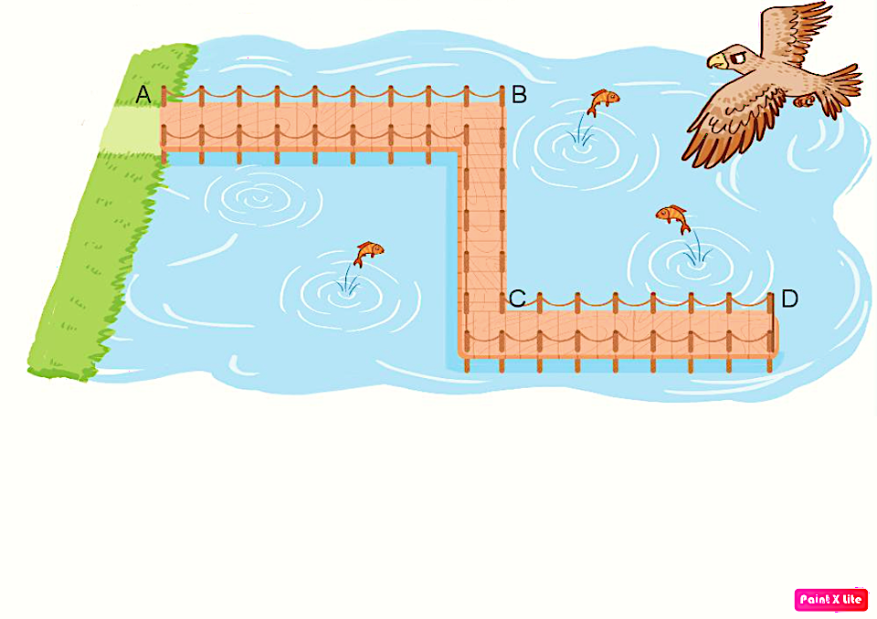
2
Số ?
Người ta làm một cây cầu gỗ trên hồ nước và đóng các cọc làm thành cầu (như hình vẽ). Hai cọc cạnh nhau cách nhau đúng 1 m.
1m
?
Chiều dài đoạn AB là m.
b) Độ dài cây cầu được tính bằng độ dài đường gấp khúc ABCD. Độ dài cây
cầu là m

Slide 5
2
Số ?
Người ta làm một cây cầu gỗ trên hồ nước và đóng các cọc làm thành cầu (như hình vẽ). Hai cọc cạnh nhau cách nhau đúng 1 m.
9m
5m
7m
b) Độ dài cây cầu được tính bằng độ dài đường gấp khúc ABCD. Độ dài cây cầu là
21m
?
Độ dài cây cầu = 9m + 5m +7m = 21m

Slide 6
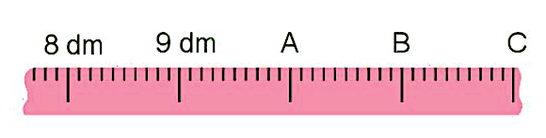
3
Số ?
Mỗi vạch A, B, C trên thước chỉ số đo nào
Vạch A chỉ số đo: dm
Vạch B chỉ số đo: dm
Vạch C chỉ số đo: dm
?
?
?

Slide 7








TRÒ CHƠI
Nhạc nền

Slide 8

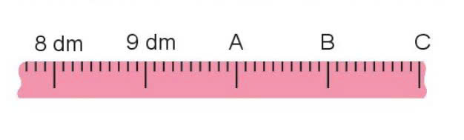






Vạch A chỉ số đo dm
10

Slide 9
Vạch B chỉ số đo dm
11

Slide 10
Vạch C chỉ số đo dm
12

Slide 11

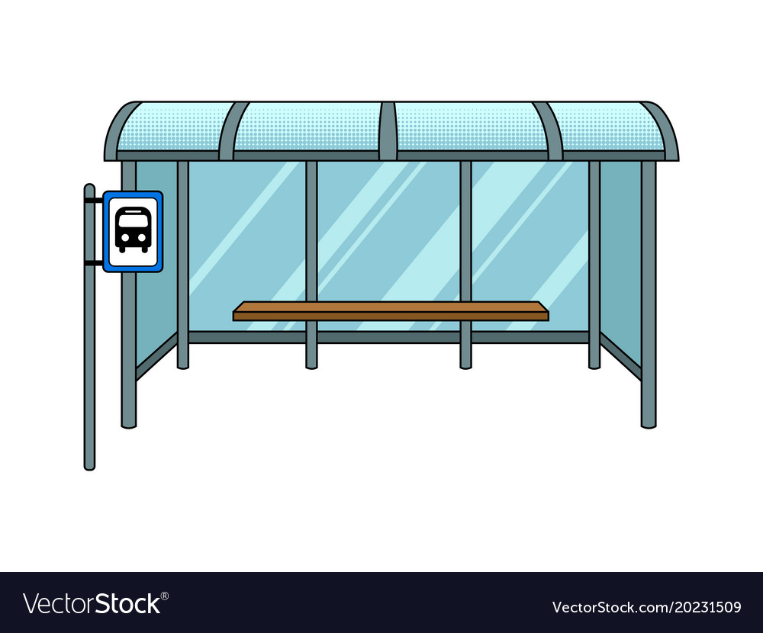

4
Mi và Mai đi tham quan cùng bố mẹ. Điểm tham quan cách nhà 50 km. Đến trạm dừng nghỉ, bố cho biết ô tô đã đi được 25 km. Hỏi từ trạm dừng nghỉ còn cách điểm đến bao nhiêu ki-lô-mét?
Điểm tham quan cách nhà 50 km
ô tô đã đi được 25 km
25 km
? km
50 km

Slide 12



CỦNG CỐ BÀI HỌC

